Slide 1
Minerály
Romana Šafářová

Slide 2
Český granát

Slide 3
Český granát

Slide 4
Galenit

Slide 5
Grafit

Slide 6
Kalcit

Slide 7
Kalcit

Slide 8
Křemen

Slide 9
Mramor

Slide 10
Opál

Slide 11
Opál

Slide 12
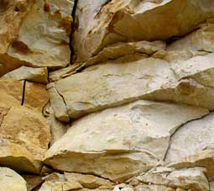
Opuka

Slide 13
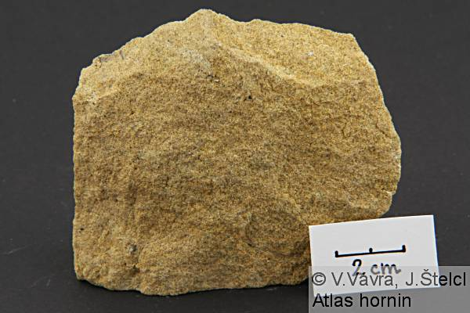
Pískovec

Slide 14
Pyrit – zlatá barva

Slide 15
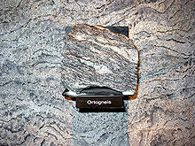
Rula

Slide 16
Sádrovec

Slide 17
Síra

Slide 18
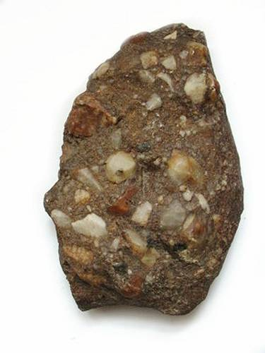
Slepenec

Slide 19
Slída

Slide 20
Sůl kamenná

Slide 21
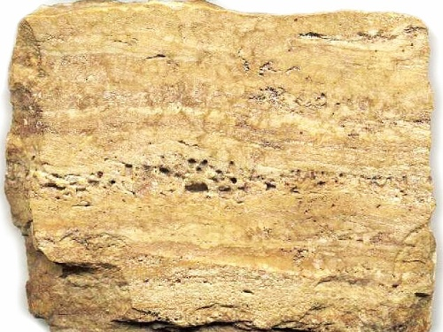
Traverin

Slide 22
Vápenec

Slide 23
Živec

Slide 24
Žula

Slide 25
KONEC

